Slide 1
Plaka tanıma tabanlı kontrol sistemi
161307050 Sevda ÇETİN
151307059 Şevval KAYA

Slide 2
Üniversite, Site, Otopark gibi araç giriş-çıkışlarının gerçekleştiği yerlerde uygulanabilecek bir sistemdir.
Kameradan alınan görüntü ile araçların plakalarını kontrol edebilmektedir.
Araçların giriş çıkış saati gibi verilerini tutarak çeşitli formatlarda listelemeler yapılabilmektedir.
Yapılan listeleme işlemlerinin excel kaydı gerçekleştirilebilmektedir.

Slide 3
OpenCV: Açık kaynaklı bir bilgisayar görme ve makine öğrenimi için platform bağımsız yazılım kütüphanesidir. Bu kütüphane doğrudan bir plaka tanıma fonksiyonları veya sınıfları sunmaz, bunun yerine görüntü işlemedeki tüm yaklaşımları ve amacınıza göre kullanabileceğiniz fonksiyonları sunar.
Pycharm
JetBrains tarafından üretilen bir platformdur. Python programlama dili üzerinde geliştirme yapmak için en uygun IDE’lerin başında gelmektedir.
Tkinter
Python ile birlikte gelen basit arayüz aracıdır.
SQLite
Python programlama yaparken kullanımı en rahat veritabanlarından biridir. Açık kaynak kodlu C/C++ dilleri ile geliştirilmiş bir SQL veritabanıdır. Yapılandırma gereksinimine ve sunucu yazılımına ihtiyaç duymamaktadır

Slide 4
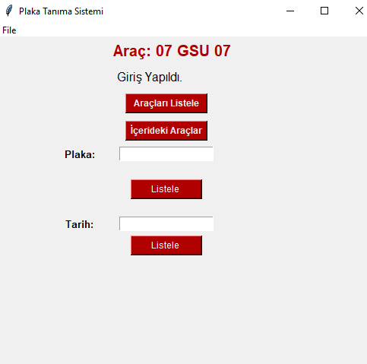
Arayüz
Birinci aşamada okunan araç plakası ve giriş-çıkış durumu belirtilmektedir.
Sonraki aşamalar;
Araç Listeleme
İçerideki Araçları Listeleme
Plakaya Göre Listeleme
Tarihe Göre Listeleme

Slide 5
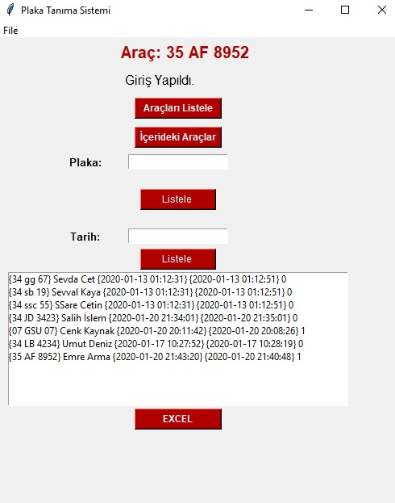
Araç Listeleme:
Veri tabanında tutulan tüm araç bilgilerini, Araç sahibinin Ad, Soyadı, Araç plakası, Giriş-Çıkış tarihi ve aracın içeride mi yoksa değil mi durumu bu kısımda listeleme yapılmaktadır.

Slide 6
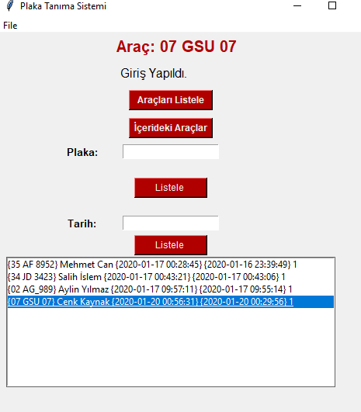
İçerideki Araçlar:
Giriş yapmış araçları bu kısımdaki içerideki araçlar butonu ile listeleme işlemi gerçekleştirilebilmektedir.

Slide 7
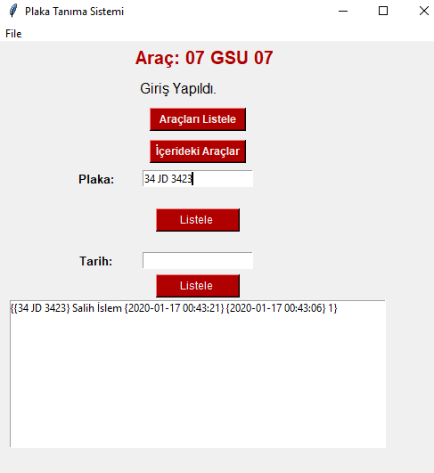
Plakaya Göre Listeleme:
El ile girilen plaka ile o plakaya ait verileri çekebilmektedir.

Slide 8
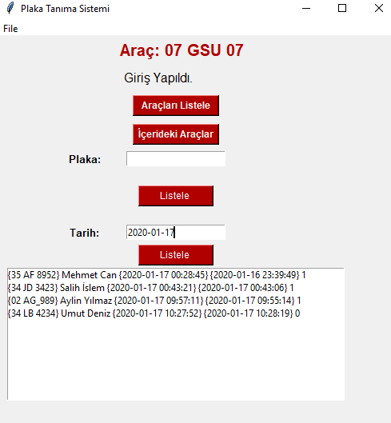
Tarihe Göre Listeleme:
Girilen tarihindeki araç giriş-çıkış kayıtlarını listelemektedir.

Slide 9
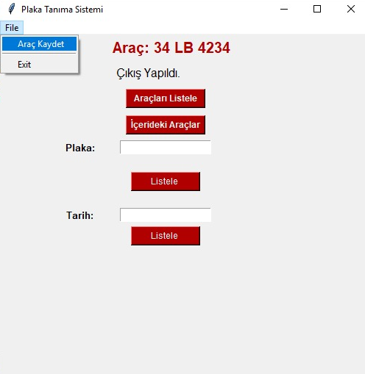
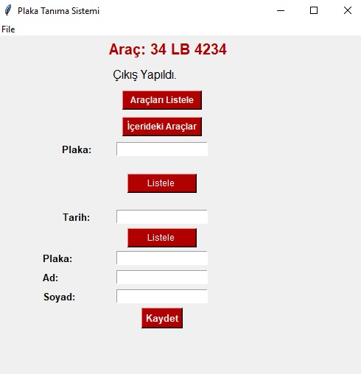
Araç Kayıt:
Menubar Kısımında açılan araç kayıt eklentisi ile kayıt menüsü açılmaktadır. Açılan kısımda Plaka, Araç sahibinin ad, soyadı ile kayıt işlemi gerçekleştirilebilmektedir.

Slide 10
TEŞEKKÜRLER
svdsrctn@gmail.com
sevvalkaya855@gmail.com

